Slide 1
Chapitre 3 Particule dans un potentiel stationnaire

Slide 2
Résolution de l’équation de Schrödinger.
On considère une particule de masse m se déplaçant dans un potentiel $V\left(\vec{r}\right)$ indépendant du temps et on se propose de déterminer sa fonction d‘onde $Ψ\left(\vec{r},t\right)$.
Méthode de séparation des variables.
L’équation de Schrödinger s’écrit :
$\left[\frac{{−ℏ}^{2}}{2m}∆+V\left(\vec{r},t\right)\right]Ψ\left(\vec{r},t\right)=iℏ\frac{∂Ψ\left(\vec{r},t\right)}{∂t}$ (1)
Comme l’évolution en $\vec{r}$ et en t sont indépendantes, on peut donc faire une séparation des variables spatiale et temporelle. La fonction d’onde $Ψ\left(\vec{r},t\right)$s’écrire sous la forme :
$Ψ\left(\vec{r},t\right)=φ\left(\vec{r}\right)χ\left(t\right)$ (2)
On remplace dans l’équation de Schrödinger, on obtient :

Slide 3
$iℏ φ\frac{∂χ}{∂t}=\frac{{−ℏ}^{2}}{2m}χ∆φ+Vχφ$ (3)
En divisant les deux membres de l’équation (3) par$χφ,$ on obtient :
$iℏ \frac{1}{χ}\frac{∂χ}{∂t}=\frac{\frac{{−ℏ}^{2}}{2m}∆φ+Vφ}{φ}$ (4)
Le membre de gauche est une fonction du temps. Tandis que le membre de droite est fonction uniquement de la position.
Pour qu’il y ait égalité quelque soient $\vec{r}$ et t il faut que les deux membres soient constants.
Cette constante a les dimensions d’une énergie qu’on notera E. on obtient deux équations différentielles indépendantes :
$iℏ \frac{dχ}{χ}=Edt$ (5)
$\frac{{−ℏ}^{2}}{2m}∆φ+Vφ=Eφ$ (6)
L’équation (6) est l’équation de Schrödinger indépendante de temps. Qui s’écrit :
$Hφ= Eφ$ (7)

Slide 4
Dite équations aux valeurs propres.
E est la valeur propre ou énergie propre de H et $φ$ est la fonction propre ou état propre de H.
cette fonction propre doit être de carré sommable.
$\int{{\left|φ\left(\vec{r}\right)\right|}^{2}d^{3}r=1}$ (8)
L’équation (5) est une équation différentielle de premier ordre qui admet comme solution :
$χ\left(t\right)=Ne^{\frac{−iEt}{ℏ}}$ (9)
N est une constante d’intégration
La fonction d’onde stationnaire s’écrit :
$Ψ\left(\vec{r},t\right)=Nφ\left(\vec{r}\right)e^{\frac{−iEt}{ℏ}}$ (10)
La densité de probabilité de présence est donnée par :
${\left|Ψ\left(\vec{r},t\right)\right|}^{2}={\left|φ\left(\vec{r}\right)\right|}^{2}$ (11)

Slide 5
On remarque que la densité de probabilité donc indépendante de temps.
$${\left|Ψ\left(\vec{r},t\right)\right|}^{2}={\left|φ\left(\vec{r}\right)\right|}^{2}$$
On dit dans ce cas que la particule est dans des états stationnaires c'est-à-dire pour lesquels l’énergie E est constante.
On obtient ces états en résolvant l’équation aux valeurs propres (7).
$$Hφ= Eφ$$

Slide 6
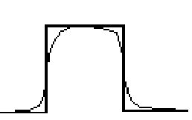
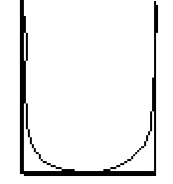
2. Modélisation de potentiels réels
A part les cas où le potentiel est nul ou constant, la situation la plus simple est celle où $V\left(\vec{r},t\right)$ subit des discontinuités en restant constant entre deux discontinuités.
La recherche des solutions pour de tels potentiels ne présente pas de difficultés mathématiques et cela permettra de modéliser des situations réelles qu’on peut approximer par de tels potentiels suivant :

Slide 7
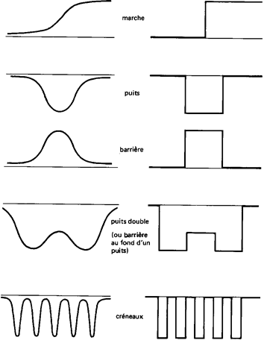
L’étude des potentiels « carrés » ou « constants par morceau » est justifiée
par le fait que tout potentiel réel peut-être approximé par une fonction constante par morceau.
Potentiels typiques et leurs modèles en « paliers »

Slide 8
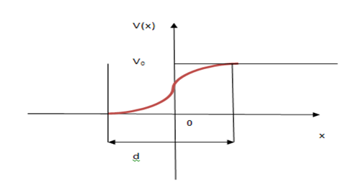
II-Marche de potentiel
Considérons une particule libre dans un métal $(x<o)$et qui arrive sur la surface du métal $\left(x=o\right),$placé dans le vide où règne un potentiel $V0$ .
Du point de vue physique, la variation du potentiel $V(x)$ au voisinage de $x = o$ne présente pas de discontinuité (courbe rouge).
Toutefois, pour simplifier les calculs, on approche $V(x)$ par la fonction saut :
$V\left(x\right)=\left\{\begin{aligned}0 \text{pour} x<0 \\ V0 \text{pour} x >0\end{aligned}\right.$ . Cette approximation est d’autant plus valable que $d <<$à la longueur d’onde associée à la particule.

Slide 9
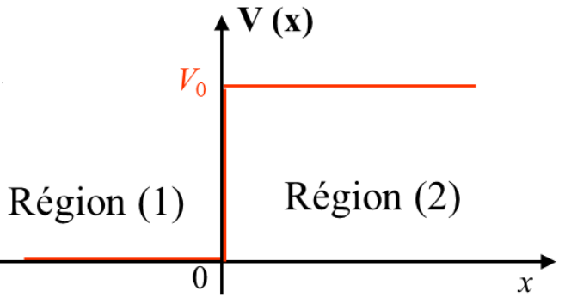
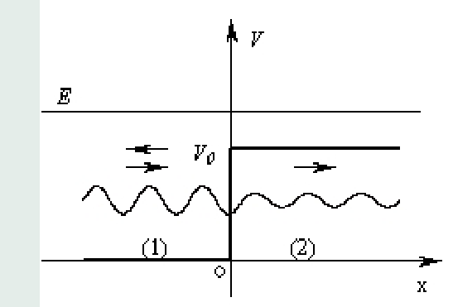
Nous devons considérer deux cas, suivant que l’énergie E est supérieure ou inférieure à la marche V₀.
1. Cas où E>V₀

Slide 10
a -Etude classique
La particule d’énergie E a une vitesse$\sqrt{\frac{2E}{m}}$ dans la région (1), elle est ralentie à la discontinuité et prend la vitesse$\sqrt{\frac{2\left(E−V\right)}{m}}$ dans la région (2). On dit qu’il ya transmission totale
b-Etude quantique
Définition des coefficients de réflexion et de transmission
On définit le coefficient de réflexion par: $R=\frac{Φ_{r}}{Φ_{i}}$
On définit le coefficient de transmission par: $T=\frac{Φ_{t}}{Φ_{i}}$

Slide 11
L’équation de Schrödinger peut s’écrire :
$\frac{∂^{2}φ}{∂^{2}x}+\frac{2m}{ℏ^{2}}\left(E−V\right)φ=0$ (13
Dans la région (1), cette équation s’écrit sous la forme suivante :
$φ_{1}^{′′}++k_{1 }^{2}φ_{1}^{}=0$ (14)
C’est une équation différentielle de second ordre qui a pour solution :
$φ_{1}\left(x\right)=A_{1}e^{ik_{1}x}+{A′}_{1}e^{−ik_{1}x}$ (15)
$k_{1 }^{2}=\frac{2m}{ℏ^{2}}E$ (16)
Dans la région (2), l’équation
$φ_{2}^{′′}++k_{2 }^{2}φ_{2}^{}=0$ (17)
On obtient une équation différentielle de second ordre qui a pour solution :
$φ_{2}\left(x\right)=A_{2}e^{ik_{2}x}+{A′}_{2}e^{−ik_{2}x}$ (18)
$k_{2 }^{2}=\frac{2m}{ℏ^{2}}\left(E−V\right)$ (19)
$A_{1}e^{ik_{1}x}$ représente l’onde incidente, ${A′}_{1}e^{−ik_{1}x}$ représente l’onde réfléchie par le saut de potentiel.
$A_{2}e^{ik_{2}x}$ représente l’onde transmise, ${A′}_{2}e^{−ik_{2}x}$ représente l’onde réfléchie de l’infini ce qu’est impossible. Donc ${A′}_{2}=0$.

Slide 12
Les conditions de continuité de la fonction d’onde et de sa dérivée sont :
$φ_{1}\left(0\right)=φ_{2}\left(0\right)$ (22)
${φ′}_{1}\left(0\right)={φ′}_{2}\left(0\right)$ (23)
Ces deux conditions donnent :
$\frac{A_{1}^{′}}{A_{1}}=\frac{k_{1}−k_{2}}{k_{1}+k_{2}}$ (24)
$\frac{A_{2}^{}}{A_{1}}=\frac{2k_{2}}{k_{1}+k_{2}}$ (25)
On définit alors les coefficients de réflexion R et de transmission T de la particule par :
$R={\left|\frac{A_{1}^{′}}{A_{1}}\right|}^{2}$ (26)
$T={\left|\frac{A_{2}^{}}{A_{1}}\right|}^{2}\frac{V_{g2}}{V_{g1}}$ (27)
V_{g1} et V_{g2} sont les vitesses de groupe associées aux paquets d’ondes dans les deux régions :
$$V_{g1}=\frac{ℏk_{1}}{m}$$
$$V_{g2}=\frac{ℏk_{2}}{m}$$

Slide 13
Les coefficients de réflexion et de transmission deviennent alors
$R={\left|\frac{A_{1}^{′}}{A_{1}}\right|}^{2}={\left(\frac{k_{1}−k_{2}}{k_{1}+k_{2}}\right)}^{2}$ (28)
$T=\frac{4k_{1}k_{2}}{{\left(k_{1}+k_{2}\right)}^{2}}$ (29)
On vérifie bien que l’on a R+T=1.
En conclusion on peut dire que contrairement aux prévisions classiques la particule a une probabilité non nulle de revenir en arrière (figure 3).

Slide 14
2. Cas où E $<V_{0}$
a. étude classique :
La réflexion est totale, La particule a une vitesse $\sqrt{\frac{2E}{m}}$ dans la région (1), elle rebondit élastiquement à la discontinuité et repart avec la même vitesse.
Ne peut passer dans la région (2)
b. étude quantique :
Les fonctions d’ondes dans les deux régions sont données par :
$φ_{1}\left(x\right)=A_{1}e^{ik_{1}x}+{A′}_{1}e^{−ik_{1}x}$ (30)
$φ_{2}\left(x\right)=B_{2}e^{ρ_{2}x}+{B′}_{2}e^{−ρ_{2}x}$ (31)
$k_{1 }^{2}=\frac{2m}{ℏ^{2}}E$ (32)
$ρ_{2}^{2}=\frac{2m}{ℏ^{2}}\left(V−E\right)$ (33)

Slide 15
Pour que $φ_{2}\left(x\right)$ reste bornée lorsque x tend vers l’infini il faut que B₂=0. Les fonctions
d’ondes deviennent alors :
$φ_{1}\left(x\right)=A_{1}e^{ik_{1}x}+{A′}_{1}e^{−ik_{1}x}$ (34)
$φ_{2}\left(x\right)={B′}_{2}e^{−ρ_{2}x}$ (35)
La fonction d’onde ${B′}_{2}e^{−ρ_{2}x}$ s’appelle l’onde évanescente.
Les mêmes conditions de quantification que précédemment, on montre que le coefficient de réflexion R=1.
Donc en mécanique quantique, La réflexion est totale.
Cependant, on peut remarquer que la densité de probabilité de présence de la particule dans la région (𝒙>𝟎) n’est pas nulle et dépend de x. cette densité de probabilité est donnée par :
${\left|φ_{2}\left(x\right)\right|}_{}^{2}={\left|{B′}_{2}\right|}_{}^{2}e^{−2ρ_{2}x}$ (36)

Slide 16
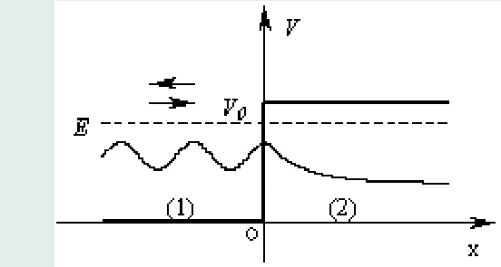
Donc les particules avant d’être réfléchies, pénètrent dans la région (2) sur une profondeur de l’ordre $\frac{1}{ρ_{2}}$ .
En conclusion la particule peut passer dans la région (2). Important!!

Slide 17
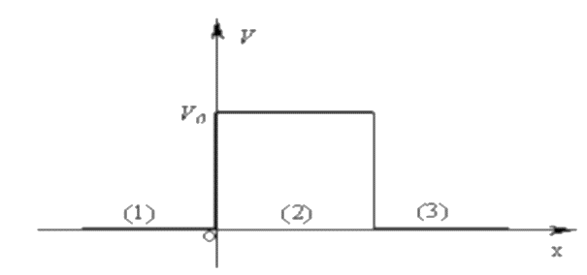
III. Barriere de potentiel
On considère une particule qui arrive sur une barrière de potentiel 𝑽_{𝟎} de largeur 𝒂.
$\left\{\begin{aligned}V\left(x\right)=0, x<0 \\ V\left(x\right)=V_{0} ,0≤x≤a \\ V\left(x\right)=0, x>a\end{aligned}\right.$ (37)

Slide 18
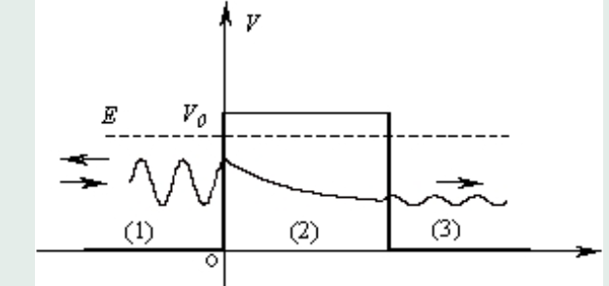
1 cas où E$<V_{0}$ : effet tunnel
La barrière de potentiel est infranchissable pour la particule classique qui est toujours réfléchie dans la région (1).
En mécanique quantique, On montre facilement que les fonctions d’onde de la particule dans ces régions s’écrivent :

Slide 19
$φ_{1}\left(x\right)=A_{1}e^{ik_{1}x}+{A′}_{1}e^{−ik_{1}x}$ (38)
$φ_{2}\left(x\right)=A_{2}e^{ρ_{2}x}+{A′}_{2}e^{−ρ_{2}x}$ (39)
$φ_{3}\left(x\right)=A_{3}e^{ik_{1}x}+{A′}_{3}e^{−ik_{1}x}$ (40)
${A′}_{3}$ doit être nul car toute réflexion à l’infini est impossible.
Les conditions de continuité en x=0 et x=a donnent,
$R={\left|\frac{A_{1}^{′}}{A_{1}}\right|}^{2}=\frac{\left(k_{1 }^{2}+ρ_{2}^{2}\right){sh}^{2}\left(ρ_{2}a\right)}{4k_{1 }^{2}ρ_{2}^{2}+{\left(k_{1 }^{2}+ρ_{2}^{2}\right)}^{2}{sh}^{2}\left(ρ_{2}a\right)}$ (41)
$T={\left|\frac{A_{3}^{}}{A_{1}}\right|}^{2}=\frac{2k_{1 }^{2}ρ_{2}^{2}}{4k_{1 }^{2}ρ_{2}^{2}+{\left(k_{1 }^{2}+ρ_{2}^{2}\right)}^{2}{sh}^{2}\left(ρ_{2}a\right)}$ (42)
Le coefficient de transmission 𝑻, qui représente la densité relative de particules ayant franchi la barrière est donc non nulle. Donc la particule a une probabilité non nulle de franchir la barrière de potentiel : c’est l’effet Tunnel.

Slide 20
Etude des deux cas limites d’une barrière très étroite et très large :
cas d’une barrière très étroite (𝒂 très petit), dans ce cas on trouve T=1. Cela veut dire que la transmission est totale quel que soit le potentiel V₀>E.
Approximation de la barrière épaisse
Cette approximation correspond à la situation où $ρ_{2}a≫1$, dans ce cas, on a :
$sh\left(ρ_{2}a\right)≈e^{ρ_{2}a}$ (43)
Le coefficient de transmission s’écrit alors :
$T=\frac{16E\left(V_{0}−E\right)}{V_{0}^{2}}e^{−2ρ_{2}a}$ (44)
Si 𝒂 tend vers l’infini, 𝑻 = 𝟎 et on retrouve le cas de la marche de potentiel.

